Slide 1
MĨ THUẬT LỚP 3
Trường:………………………………………………………………
Giáo viên:…………………………………………………………..
Lớp:……………………………………………………………………

Slide 3
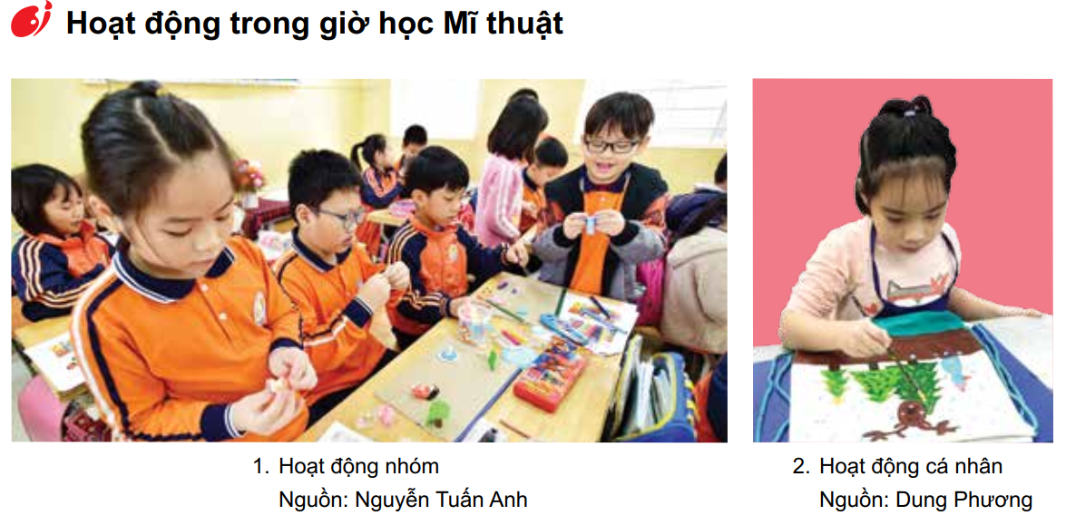

Slide 4
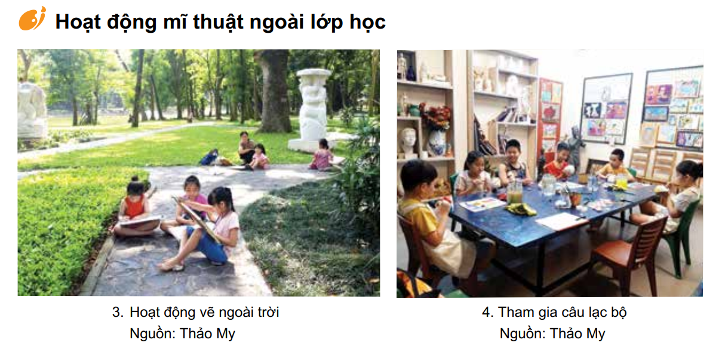

Slide 7
